Slide 1
Курс Обработка больших данных
Лекция 12
Аналитика больших данных
Социальные графы
Методы выделения сообществ
‹#›
Notes:
‹#›
‹#›

Slide 2
Содержание
Обработка больших данных. Л12
Data Mining
Сложные сети. Анализ данных с помощью графов
Свойства социальных графов.
Практические задачи на социальных графах.
Выделение сообществ.
Задачи классификации, кластеризации
‹#›

Slide 3

Социальные графы Свойства
‹#›
Notes:
‹#›
‹#›

Slide 4
Социальный граф
Сложные сети
Социальный граф (далее граф) - набор сущностей и отношений:
сущности (вершины) - социальные объекты (книги, статьи, люди); вершины обладают специфическими свойствами;
ребра - методы социального взаимодействия
типы отношений: список использованной литературы, цитирование, круги общения и т.п.
В зависимости от выбора связей для рассмотрения, получаются разные графы:
‹#›
Notes:
‹#›

Slide 5
Типы социального графа
Сложные сети
Цельные сети - отношения в пределах определённо очерченных границ
Электронная почта
Социальная сеть
Эго-сети - каждый элемент выборки в подобном анализе обозначается как «эго», а узлы, связанные с эго, обозначаются как «другие»
Список друзей одного человека
Неполные сети - выборка из относительных данных, созданная методом снежного кома
Выборка + друзья выборки + друзья друзей выборки
Сообщество + другие сообщества подписчиков
‹#›
Notes:
‹#›

Slide 6
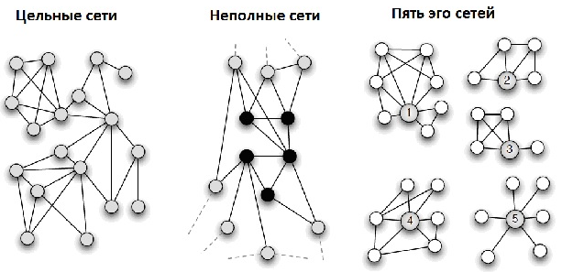
Типы социального графа
Сложные сети
‹#›
Notes:
‹#›

Slide 7
Социальный граф свойства
Сложные сети
Социальный граф — это такой специальный вид графов, который характеризуется следующим набором свойств:
‹#›
Notes:
‹#›

Slide 8
Свойства социального графа
Сложные сети
1. Одна большая общая компонента связности - захватывает большинство вершин. Остальные компоненты гораздо меньшего размера, возможно, они являются даже отдельными одиночными вершинами, как часто бывает в случае с графами социальных сетей.
Например, для социальной сети facebook установлено, что
99.91% вершин находятся в одной компоненте связности [3].
2. Распределение на степенях вершин. Социальные сети относятся к безмасштабным сетям (Scale-free network). Главная отличительная черта которых существование узлов-концентраторов (англ. hubs), степени их очень велики по сравнению со степенями остальных узлов. На рис.1 ниже можно увидеть пример безмасштабной сети, на рис.2 - как ведут себя степени вершин в современных социальных сетях.
‹#›
Notes:
‹#›

Slide 9
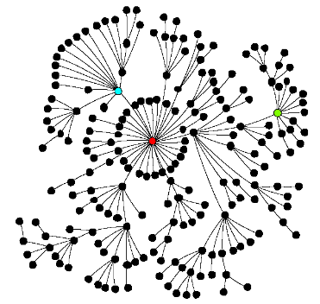
Свойства социального графа
Сложные сети
Безмасштабный граф, полученный присоединением с вероятностью, пропорциональной текущему числу связей
Цветом выделены самые
Популярные узлы.
Рис.1 Пример безмасштабной сети
‹#›
Notes:
‹#›

Slide 10
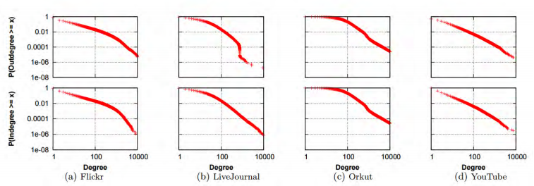
Свойства социального графа
Сложные сети
Рис.2. Т.к. современные социальные сети являются направленными графами, то изучают как входящую (снизу) так и исходящую (сверху) степень вершин. Количество вершин со степенью k убывает как k ^{−γ}, где γ - число часто в пределах [2,3].
‹#›
Notes:
‹#›

Slide 11
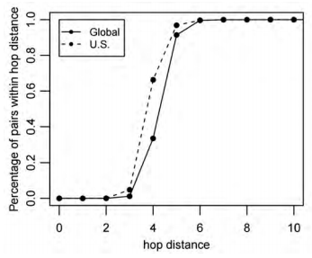
Свойства социального графа
Сложные сети
3. Среднее расстояние. Под расстоянием между вершинами понимают минимальную длину цепи в графе, соединяющие эти вершины. Социальные сети в среднем имеют очень маленькое расстояние между двумя случайными вершинами (феномен тесного мира или теория шести рукопожатий). Позже это факт неоднократно подтверждался на основе данных современных социальных сетей, таких как facebook (рис. 3)
Рис.3. Функция соседства N(h), которая показывает долю пользователей социальной сети facebook, которые находятся на расстоянии h связей от друг друга. Среднее расстояние между пользователями facebook h = 4.7
‹#›
Notes:
‹#›

Slide 12

Свойства социального графа
Сложные сети
4. Коэффициент кластеризации. Существует множество коэффициентов для графа, которые показывают некоторую его качественную характеристику.
Кластеризация – это локальная характеристика сети. Она характеризует степень взаимодействия между собой ближайших соседей данного узла. В большинстве сетей, если узел А соединен с узлом В, а узел В – с узлом С, то существует большая вероятность, что узел А соединен с узлом С (друзья наших друзей часто также являются и нашими друзьями).
Коэффициент кластеризации данного узла есть вероятность того, что два ближайших соседа этого узла сами есть ближайшие соседи. Другими словами, если узел j имеет q_{j} ближайших соседей с числом t_{j} связей между ними, то локальный коэффициент кластеризации равен:
‹#›
Notes:
‹#›

Slide 13
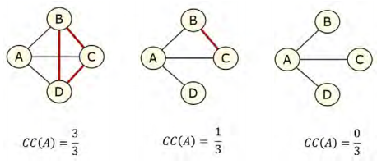
Свойства социального графа
Сложные сети
Число t_{j} есть суммарное число треугольников – циклов длины 3 - прикрепленных к узлу j, а q_{j} (q_{j} -1)/2 - максимально возможное число треугольников, прикрепленных к узлу j.
Если все ближайшие соседи узла j взаимосвязаны, то С_{j} = 1. Когда между ними нет связей (как у деревьев), то С_{j} = 0 .
Коэффициенты кластеризации для вершины A для трех случаев.
Считается количество закрытых триплетов, в которые входит вершина A.
Для того чтобы получить коэффициент кластеризации для всего графа, достаточно усреднить значения коэффициента для всех вершин.
‹#›
Notes:
‹#›

Slide 14
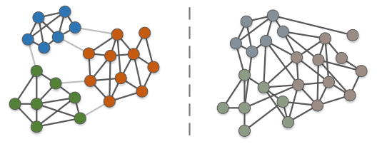
Свойства социального графа
Сложные сети
5. Структура сообществ. Коэффициент кластеризации показывает, насколько сильно вершины склонны образовывать группы (или сообщества), которые характеризуются тем, что вершины, входящие в одну группу, соединены между собой гораздо плотнее, чем со всем остальным графом. Умение выделять сообщества из графа позволяет многое понять про сам граф. Так, размеры современных графов превышают сотни тысяч вершин и миллионы ребер, поэтому стандартное представление графа теряет свою информативность. Если объединить вершины в сообщества, то можно без потери информации о структуре графа исследовать его на более абстрактном уровне.
‹#›
Notes:
‹#›

Slide 15
Практические задачи на социальных графах
‹#›
Notes:
‹#›
‹#›

Slide 16
Практические задачи на социальных графах
Сложные сети
Прогнозирование появления нового ребра (Link Prediction) Задача достаточно распространенная — дана последовательность ребер, которые добавляются в граф до какого-то момента. Необходимо предсказать, какие ребра появятся в будущем в нашем графе.
С точки зрения реальной жизни — эта задача представляет собой часть рекомендательной системы — например, прогнозирование связей («дружбы») между двумя пользователями соц. сети. В этой задаче фактически надо для каждой пары произвольно выбранных вершин предсказать — какова вероятность того, что между ними в будущем будет ребро — тут как раз нужно работать с признаками и с описанием вершин. Например, в качестве одного из признаков может быть пересечение множеств друзей, либо мера Жаккарда.
Здесь необходимо самостоятельно подумать над возможными метриками сходства между вершинами.
‹#›
Notes:
‹#›

Slide 17
Практические задачи на социальных графах
Сложные сети
Выделение сообществ в социальных сетях Зачастую эта задача рассматривается в контексте задачи «кластеризации на графах».
Методов решения тут масса — от простого выделения компонент связности (алгоритм упоминался выше) при правильно определенном подмножестве вершин, до последовательного удаления ребер из графа до тех пор пока не останется нужная компонента. Здесь очень важно сначала осмыслить, какие именно сообщества мы хотим выделять в сети, т.е. сперва поработать с описанием вершин и ребер, а уже потом думать, как в полученном подграфе выделять сами сообщества.
Кратчайшие расстояния на графах Это задача является также классической и реализована, например, в том же Яндекс.Метро или других сервисах, которые помогают найти кратчайшие пути в некотором графе — будь то граф связей между точками города или граф знакомств.
‹#›
Notes:
‹#›

Slide 18
Практические задачи на социальных графах
Сложные сети
Определение лидеров мнения в сети
Для продвижения, скажем, некоторой новой опции, например мобильного интернета, с целью оптимизации рекламного бюджета хотелось бы выделить людей, которые в некотором смысле окружены вниманием со стороны. В наших терминах — это вершины графа, имеющие большую авторитетность в сети — поэтому данная задача при правильном построении графа сводится к задаче PageRank.
Задача может также применяется к коллекции документов, связанных гиперссылками (таких, как веб-страницы из всемирной паутины), и назначает каждому из них некоторое численное значение, измеряющее его «важность» или «авторитетность» среди остальных документов. Вообще говоря, алгоритм может применяться не только к веб-страницам, но и к любому набору объектов, связанных между собой взаимными ссылками, то есть к любому графу.
PageRank — известный алгоритм вычисления «авторитетности» вершины в графе, предложенный Google в 1998 году и долгое время используемый для ранжирования поисковой выдачи.
‹#›
Notes:
‹#›

Slide 19
Практические задачи на социальных графах
Сложные сети
Каскадные повреждения и распространение инфекций
В сложных природных и техногенных системах, а также в самом обществе могут возникать катастрофические нарастающие явления, инициированные небольшой долей составляющих этих сложных систем элементов. Примерами таких лавинообразных процессов могут служить неожиданные эпидемии заболеваний или каскадное отключение электричества, как это имело место, например, на западе США и Канады 14 августа 2003 года при повреждении на одной из электростанций в Огайо, когда миллионы людей около 15 часов оставались без света.
Примерами позитивных каскадов могут служить информационные каскады, делающие в течение короткого промежутка времени популярными (хитами) книги, кинокартины, песни, актеров, певцов и их альбомы. Таким образом, понимание и предсказание распространения таких каскадных лавинных процессов в сложных системах представляет несомненный интерес.
‹#›
Notes:
‹#›

Slide 20
Метрики графов (основанные на связях)
Сложные сети
Гомогенность - степень, с которой схожие по какому-то признаку участники формируют связи между собой в сравнении с несхожими.
Множественность - количество форм, содержащихся в связи (прочность отношений). Пример: коллега по работе и друг, множественность = 2.
Обоюдность/Взаимность - степень, с которой двое участников отвечают друг другу взаимностью в сфере дружеских или других взаимодействий.
Закрытость сети - степень, с которой друзья пользователя являются друзьями друг другу.
Соседство - склонность участников иметь больше связей с теми, кто находится ближе.
‹#›
Notes:
‹#›

Slide 21
Метрики графов (основанные на распределении)
Сложные сети
Структурные дыры - отсутствие связи между двумя частями сети
Мосты - вершины, заполнители структурных дыр
Центральность - степень важности вершин
Расстояние - минимальное количество связей (рёбер) между вершинами
Сила связи - количество путей между вершинами
Плотность - отношение прямых связей в сети к общему возможному количеству связей
‹#›
Notes:
‹#›

Slide 22
Метрики графов (сплоченность)
Сложные сети
Коэффициент кластеризации - мера вероятности, с которой два партнёра одного узла являются приятелями.
Сплоченность - степень, с которой участники связаны напрямую друг с другом при помощи социальных связей.
Структурная сплочённость - минимальное количество участников, которые, будучи удаленными из группы, развалят группу.
Клика - группа, в которой все пользователи имеют «прямые» связи.
‹#›
Notes:
‹#›

Slide 23
Метрики графов (центральность)
Сложные сети
Центральность по степени - количество связей у вершины
Центральность по посредничеству - число кратчайших путей от всех до всех, проходящих через данную вершину
Центральность по близости - сумма расстояний от вершины до всех вершин
Центральность собственного вектора - зависимость между центральностью вершины и центральностями её соседей (сумма центральностей соседних вершин, поделенных на const)
Альфа центральность (Page Rank) - распределение влияния вершины между своих соседей
Центральность Каца - количество всех вершин связанных с вершиной, умноженное на коэффициент в зависимости от удаленности этих вершин
‹#›
Notes:
‹#›

Slide 24
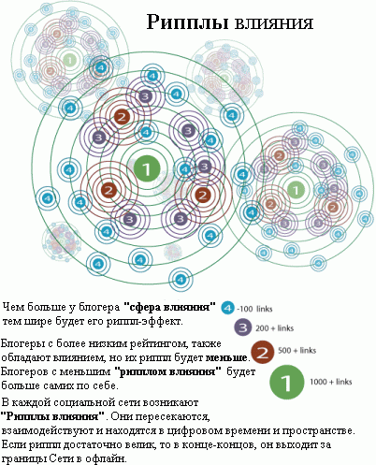
Важность центральных точек
Сложные сети
● Зачем искать множество центральных точек?
Центральность показывает, какие участники ресурса приносят наибольшую пользу или имеют больше всего связей, что отражает их большую компетентность как информационных источников.
● влияние таких точек больше остальных
Креативные умы запада уже определили соответствующий мем, который позволяет оценивать «качество» лидеров мнений. Они придумали понятие «риплы влияния» (Ripples of Influence). Ripple – по-английски обозначает рябь, как на поверхности воды, когда на неё падает дождевая капля. Аналогия проста – чем «жирнее» лидер, тем дальше расходятся риплы от его капель-меседжей.
● удаление важных вершин снижает надежность системы
без лидера коллективный разум превращается в коллективное безумие
‹#›
Notes:
‹#›

Slide 25
Социальные графы Выделение сообществ
‹#›
Notes:
‹#›
‹#›

Slide 26
Задачи выделения сообществ
Сложные сети
Выделение сегментов пользователей для проведения таргетированных рекламных кампаний.
Использование кластеров в качестве предикторов («фичей») в персональных рекомендациях (в content-based методах или как дополнительная информация в коллаборативной фильтрации).
Снижение размерности в любой задаче машинного обучения, где в качестве фичей выступают страницы или домены, посещенные пользователем.
Сличение товарных URL между различными интернет-магазинами с целью выявления среди них групп, соответствующих одному и тому же товару.
Компактная визуализация — человеку будет проще воспринимать структуру данных.
‹#›
Notes:
‹#›

Slide 27
Методы выделения сообществ
Сложные сети
Критерии качества кластеризации
Критерии качества кластеризации После того как отработал алгоритм выделения сообществ, необходимо оценить качество получившегося результата. Существуют две принципиально разные ситуации:
Не известно истинное разбиение на сообщества. Такая ситуация встречается чаще всего, особенно для графов большого размера и реальных данных. В таком случае для оценки качества используется значение функционала модулярности.
Истинное разбиение известно, например, в случае модельных данных или для графа знакомств друзей пользователя социальной сети (эго-графа), где он самостоятельно разделил всех друзей на сообщества. В таком случае вводят метрику на разбиениях вершин и посчитывают расстояние между истинным и полученным разбиениями. Для таких целей используется редакторское расстояние для разбиений (split-join distance) или нормализованная взаимная информация — информационный критерий для сравнения двух разбиений.
‹#›
Notes:
‹#›

Slide 28
Методы выделения сообществ
Сложные сети
Критерии качества - Модулярность
Описывает, насколько при заданном разбиении графа на группы плотность внутригрупповых связей больше плотности межгрупповых связей.
Плюсы:
Модулярность возможно эффективно пересчитывать при небольших изменениях в кластерах.
Минусы:
Функционал не непрерывный, задача его оптимизации — дискретная.
Функционал не видит маленькие сообщества.
‹#›
Notes:
‹#›

Slide 29

Методы выделения сообществ
Сложные сети
Критерий качества - Модулярность
Функционал был предложен Ньюманом и Гирваном в ходе разработки алгоритма кластеризации вершин графа [3] для оценки качества разбиения. Модулярность — это скалярная величина из отрезка [− 1, 1], которая количественно описывает неформальное определение структуры сообществ:
где A — Матрица смежности графа, A_{ij} — (i, j) элемент матрицы, d_{i} — степень i вершины графа, C_{i} — метка вершины (номер сообщества, к которому относится вершина), m — общее количество ребер в графе. δ(C_{i},C_{j}) — дельта-функция: равна единице, если C_{i} = C_{j}, иначе нулю.
Задача поиска выделения сообществ в графе сводится к поиску таких C_{i}, которые максимизируют значение модулярности. Формула имеет множество обобщений, например, для взвешенных графов, под A_{ij} понимается вес ребра, соединяющего вершины i и j, а m = ½(Σa_{ij}).
‹#›
Notes:
‹#›

Slide 30
Методы выделения сообществ
Сложные сети
Критерий качества - Редакторское расстояние для разбиений
Редакторское расстояние для разбиений
(split-join distance) = минимальному количеству операций необходимых для преобразования одного разбиения в другое:
Добавить вершину в существующее сообщество.
Удалить вершину из существующего сообщества.
Создать новое сообщество с 1 вершиной.
Удалить сообщество с 1 вершиной.
Т.е. чем больше значение, тем более непохожи сообщества
‹#›
Notes:
‹#›

Slide 31
Методы выделения сообществ
Сложные сети
Критерий качества - Нормализованная информация
H(X)
H(Y)
H(X,Y)
H(X|Y)
H(Y|X)
I(X,Y)
Информационный критерий для сравнения двух разбиений.
‹#›
Notes:
‹#›

Slide 32


Методы выделения сообществ
Сложные сети
Критерий качества - Нормализованная информация
Мера похожести разбиений
{x_{i}} и {y_{i}} — Два разбиения
метки х и у являются значениями двух случайных величин X и Y
Р(х,у) = Р(Х = х, Y = у) = n_{xy}/n — совместное распределение n — общее количество вершин
n_{ху} - количество вершин, которым в разбиениях {x_{i}} и {y_{i}} сопоставлены метки х и у
H(X, Y)= Н(Х ) - Н(Х|Y ) - общая информация
Н(Х) — энтропия распределения X, a H(X|Y )— условная энтропия
равна единице, если разбиения одинаковые
‹#›
Notes:
‹#›

Slide 33
Методы выделения сообществ
Сложные сети
1. Betweenness — алгоритм на основе коэффициента “центральности по посредничеству” (Betweenness), определяемый как количество кратчайших путей между всеми парами вершин, проходящих через данное ребро [2]. 2. Fastgreedy — метод, основанный на жадной оптимизации функции модулярности [4]. 3. Multilevel — метод, основанный на многоуровневой оптимизации функции модулярности, c использованием эвристики [3]. 4. LabelPropogation — метод, основанный на присвоении меток каждой вершине. Каждый раз выбирается метка с максимальной встречаемостью среди смежных вершин [5]. 5. Walktrap — подход, основанный на случайном блуждании. Использует идею о том, что короткие случайные блуждания не приводят к выходу из текущего сообщества [6]. 6. Infomap — метод случайного блуждания, основанный на понятии информационных потоков в сетях, кодирования и сжатия информации [7]. 7. Eigenvector — метод, основанный на собственных векторах матрицы модулярности, которая получается из матрицы смежности [8].
‹#›
Notes:
‹#›

Slide 34
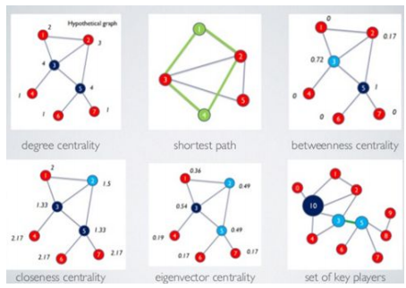
Методы выделения сообществ
Сложные сети
Degree Centrality (степень вершины) — как много людей (сущностей) связано с этим человеком напрямую;
Betweenness (промежуточность) — насколько вероятно, что этот узел будет элементом наикратчайшего пути, связывающего две другие сущности в сети.
Closeness (близость) — как быстро человек может достичь всех остальных участников сети;
Eigenvector — насколько хорошо этот человек связан с другими «сильно­связанными» людьми;
‹#›
Notes:
‹#›

Slide 35
Методы выделения сообществ
Сложные сети
Ключевыми игроками (set of key players) являются те узлы в сети, которые считаются “важными” с точки зрения некоторых критериев. Как правило, важность узла измеряется различными способами в зависимости от приложения.
Одна из возможностей измерения важности узла с учетом предыдущих критериев заключается в вычислении количества связей узла с остальными узлами сети, это называется степенью центральности (degree centrality).
Узлы с высокой степенью центральности имеют более высокую вероятность приема и передачи любых информационных потоков в сети. По этой причине считается, что узлы с высокой степенью центральности оказывают влияние на большее число узлов и/или способны быстро взаимодействовать с узлами в их окрестностях. Степень центральности является локальной мерой, поскольку для оценки важности узла учитываются только связи узла с его соседями.
‹#›
Notes:
‹#›

Slide 36
Методы выделения сообществ
Сложные сети
Другие меры центральности оценивают степень, с которой ключевой игрок контролирует поток информации в сети. Сообщения, отправляемые через сеть, часто проходят через этих игроков; они функционируют как “брокеры”. Мера, которая моделирует это свойство называется промежуточностью (betweenness).
Другой тесно связанный метод, который использовался для оценки важности узла в сети, основан на измерении того, насколько близко узел расположен по отношению к каждому другому узлу в сети. Эта мера называется близостью (closeness).
Некоторые другие предлагаемые меры центральности пытаются оценить степень “популярности” игрока в сети, т. е. Они представляют центры больших клик на графике. Узел с большим количеством подключений к узлам с более высокой оценкой считается более важным. Мера, которая фиксирует эту интуицию, называется центральностью собственных векторов (eigenvector centrality).
‹#›
Notes:
‹#›

Slide 37
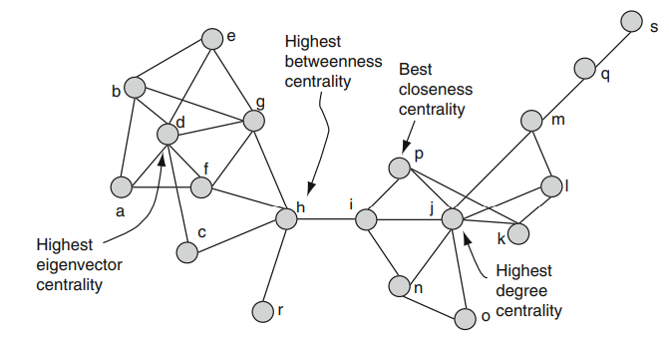
Методы выделения сообществ
Сложные сети
‹#›
Notes:
‹#›

Slide 38
Методы выделения сообществ
Сложные сети
В отличие от локальной меры, такой как степень центральности, такие метрики, как взаимность (betweenness), близость (closeness) или центральность собственных векторов (eigenvector centrality), считаются глобальными мерами, поскольку они оценивают влияние, которое узел оказывает на глобальную структуру или передачу информации в сети.
Степень центральности, промежуточность, близость и центральность собственных векторов являются одними из наиболее популярных показателей, используемых в SNA (Social Network Analysis). Однако на протяжении многих лет в литературе предлагались и другие меры. Среди этих показателей мы можем упомянуть, в частности, центральную роль информации (information centrality), поток взаимной информации (flow betweenness), индекс даижения (rush index) и индекс влияния (influence).
‹#›
Notes:
‹#›

Slide 39
Социальные графы Интерпертация
Как говорил Сократ, «необдуманная жизнь не стоит того, чтобы её прожить»; так и неинтерпретируемый граф не стоит представлять.
‹#›
Notes:
‹#›
‹#›

Slide 40
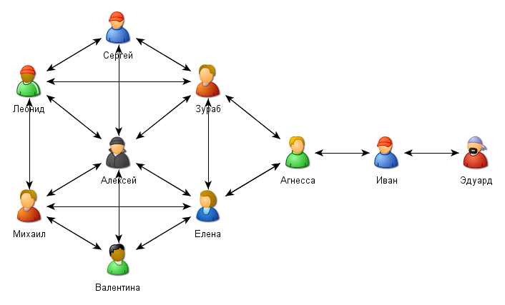
Интерпретация соцграфов
Сложные сети
Попробуем ответить на вопрос, кому из персонажей приведенной сети следует сообщить сплетню, чтобы она достигла каждого сотрудника через минимальное число посредников? Кого нужно устранить, чтобы нанести максимальный урон распространению информации, максимально разъединить общающихся, не дав возможности воспользоваться дублирующими каналами передачи сведений?
‹#›
Notes:
‹#›

Slide 41
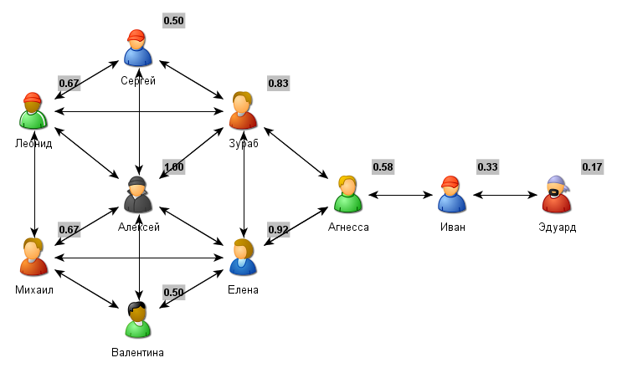
Интерпретация соцграфов
Сложные сети
Чем больше вес связи, тем тем выше активность персонажа в информационном обмене. Так как максимальное число связей в графе из N персонажей равно N*(N-1), можно измерить интегральный показатель, отражающий насколько граф насыщен связями (отношение общего числа связей к максимальному).
Очевидно у Алексея наивысшее число входящих и исходящих связей.
‹#›
Notes:
‹#›

Slide 42
Интерпретация соцграфов
Сложные сети
Близость узлов, в отличие от порядка связей, учитывающих только ближайшее окружение персонажа, отражает, насколько далеко от остальных узлов сети находится данный персонаж. Т.е., сколько посредников нужно пройти, чтобы оказаться на самой периферии сети.
Этот показатель смог бы дать подсказку на вопрос о том, кто был бы идеальным начальным носителем идеи об изменениях в компании (или "сплетни"). Из рисунка ниже видно, что Зураб и Елена являются "наиболее близкими" большинству сотрудников персонажами.
‹#›
Notes:
‹#›

Slide 43
Интерпретация соцграфов
Сложные сети
Показатель связности узлов исследует меру контроля над информационным потоком для каждого из персонажей. Допустим, мы хотим обезвредить сеть террористов, лишив её системы управления. Нам необходимо выявить тех персонажей, устранение которых вызовет необратимые последствия для всей сети. Например, обезвредив Ивана, мы лишим Эдуарда возможности взаимодействовать с кем бы то ни было, т.к. у него нет альтернативных каналов обмена данными.
Показатель связности максимален для тех узлов, которые обеспечивают не имеющие дублёров каналы обмена информацией для наибольшего числа узлов. В нашем случае, устранение Агнессы приведёт к наибольшему урону для сети в целом, а вот Валентина и Сергей, похоже, вообще не принимают участия в важных решениях.
‹#›
Notes:
‹#›

Slide 44
Социальные графы Алгоритмы
‹#›
Notes:
‹#›
‹#›

Slide 45
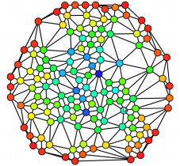

Методы выделения сообществ
Сложные сети
Betweenness
Центральность — мера важности вершины в графе (применительно к сетевым сообществам). Betweenness centrality — мера важности, пропорциональная числу кратчайших путей от всех вершин до всех, проходящих через данное ребро.
где σ_{st} - общее число наиболее коротких путей от узла s к узлу t и σ_{st}(v) – число путей, идущих через вершину v.
Betweenness (для вершин). Красный — низкая,
синий — высокая.
R igraph: cluster_edge_betweenness()
‹#›
Notes:
‹#›

Slide 46
Методы выделения сообществ
Сложные сети
Betweenness
Betweenness – число кратчайших путей, проходящих через данное ребро. Метод разработан Ньюманом и Гирваном (наиболее популярен на сегодня).
Алгоритм:
1. Подсчет коэффициентов “центральности по посредничеству” на всех ребрах графа. 2. Поочередное удаление ребер с самым большим коэффициентом. 3. Сообществами считаются оставшиеся компоненты связности. 4. Процедура удаления связей завершается, когда достигает максимума модулярность результирующего разбиения.
Является одним из первых алгоритмов по выделению сообществ в сетях. Однако, подсчет коэффициентов на ребрах характеризуется высокой вычислительной сложностью и значительными временными затратами. Сложность метода O(m²n).
R igraph: cluster_edge_betweenness()
‹#›
Notes:
‹#›

Slide 47
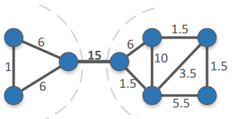
Методы выделения сообществ
Сложные сети
Betweenness
Центральность по посредничеству считается как количество кратчайших путей между всеми парами вершин, проходящих через данное ребро. Если между вершинами N кратчайших путей, то каждому ребру прибавляется 1/N к значению коэффициента. Чем больше данная величина, тем более вероятно, что данное ребро соединяет вершины из разных сообществ. Например, в крайней ситуации, когда разные группы соединены одним ребром, все кратчайшие пути из одного сообщества в другое проходят через это ребро (рис.). Отметим, что данный алгоритм имеет множество модификаций, которые сводятся к подсчету других реберных коэффициентов, либо замены модулярности другим схожим функционалом.
Граф, для ребер которого подсчитаны значения коэффициентов betweenness. Если удалить ребро с самым большим значением (15), то граф разделится на 2 компоненты связности, которые можно рассматривать как 2 сообщества в исходном графе.
‹#›
Notes:
‹#›

Slide 48
Методы выделения сообществ
Сложные сети
Fastgreedy
Данный метод заключается в жадной оптимизации модулярности.
Алгоритм:
Инициализация сообществ в каждой вершине (каждая вершина – отдельное сообщество).
Объединение сообществ, в результате которого максимальным образом увеличивается модулярность.
Выход, если дальнейшее увеличение значения функционала невозможно.
Обычно на втором шаге перебираются не все пары сообществ, а только те, между вершинами которых существуют связи.
R igraph: cluster_fast_greedy()
‹#›
Notes:
‹#›

Slide 49
Методы выделения сообществ
Сложные сети
Fastgreedy
Данный алгоритм является быстрым и вычислительно простым, что позволяет применять его для больших графов, таких как граф Интернет-ресурсов. Так же в него легко добавить априорную информацию о составе кластеров, например, если известно, что какие-то конкретные вершины должны лежать в одном кластере.
Однако, метод содержит в себе все недостатки, свойственные жадным методам, и сходится не к самому лучшему решению. Часто метод порождает одно большое сообщество с большинством вершин графа в нем и множество отдельно стоящих маленьких [4]. Сложность метода - O(mn).
‹#›
Notes:
‹#›

Slide 50
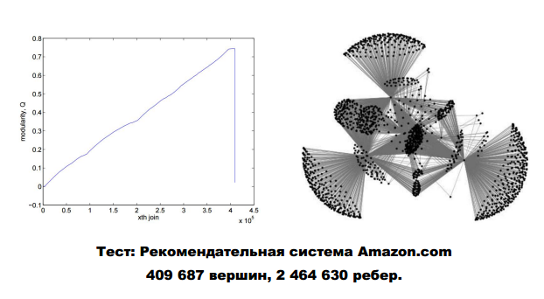
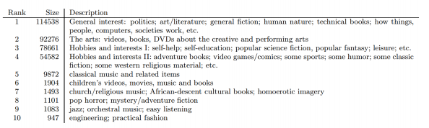
Методы выделения сообществ
Сложные сети
Fastgreedy
10 самых больших сообществ в сети рекомендаций Amazon. 87% вершин
‹#›
Notes:
‹#›

Slide 51
Методы выделения сообществ
Сложные сети
Multilevel – алгоритм распространения меток
Более продвинутая схема оптимизации того же функционала, которая, судя по экспериментам, выигрывает по качеству у алгоритма жадной оптимизации. Алгоритм состоит из двух этапов. 1. Инициализация сообществ в каждой вершине.
Первый Этап
(а) Для каждой вершины рассматриваем изменение модулярности при перемещении данной вершины в сообщество вершины-соседа. Выбираем самое выгодное перемещение, если оно увеличивает значение функционала.
(б) Выполнять первый шаг до тех пор, пока дальнейшее увеличение значения функционала невозможно.
(в) Если никаких перемещений вершин не произошло (т.е. все вершины лежат в своих собственных кластерах) — выход.
Второй Этап
(а) Создать новый граф с метавершинами в виде найденных сообществ и ребрами с суммарным весом всех ребер, идущих от одного сообщества к другому (так же появятся петли с суммарными весами связей внутри сообщества). Такой граф будем называть метаграфом.
(б) Перезапустить Алгоритм на новом графе.
‹#›
Notes:
‹#›

Slide 52
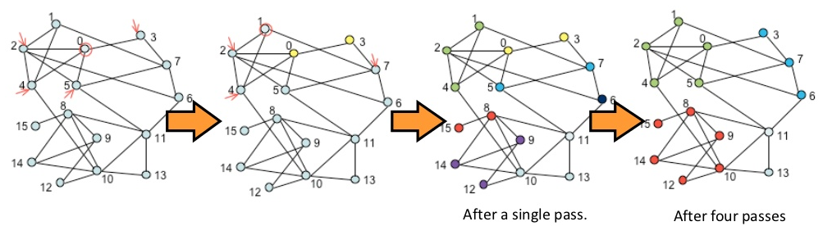
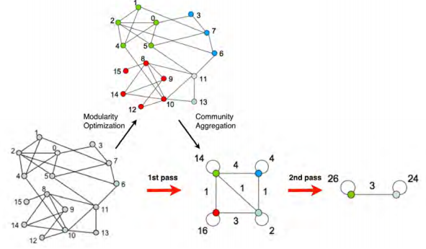
Методы выделения сообществ
Сложные сети
Multilevel – алгоритм распространения меток
R igraph: multilevel.communit(cluster_louvain)
‹#›
Notes:
‹#›

Slide 53
Методы выделения сообществ
Сложные сети
Multilevel – алгоритм распространения меток
В ходе алгоритма модулярность увеличивается, т.е. в тот момент, когда не произошло объединение вершин на первом этапе, достигнут максимум функционала. Все те исходные вершины, которые входят в финальную метавершину, принадлежат одному кластеру.
Создатели метода утверждают, что алгоритму требуется немного (3-4) перезапуска до останова, причем основная работа происходит на первом этапе с исходным графом.
Алгоритм зависит от порядка перебора вершин на его первом этапе. Эксперименты авторов метода позволяют говорить о том, что порядок не сильно влияет на результат работы метода (если точнее, то на значение функционала), но может значительно влиять на время вычисления.
Данный алгоритм быстрый и позволяет размечать сети огромного размера. За 152 минуты алгоритм выделил сообщества в веб-базе за 2001 год с сотней миллионов вершин и миллиардом связей. При сравнении данного метода с другими, они просто не справились с таким объемом даже за сутки [3].
‹#›
Notes:
‹#›

Slide 54
Методы выделения сообществ
Сложные сети
LebelPropagation
Метод, основанный на эвристике, что вершина относится к тому сообществу, что и большинство ее соседей. Метод характеризуется почти линейной сложностью.
Инициализация такая же, как и в предыдущих методах: каждой вершине - по своему сообществу.
Далее, для каждой вершины, переопределяется номер ее сообщества, выбирая номер той группы, в которую входит большинство соседей данной вершины.
Выполняется до тех пор, пока происходят изменения.
Здесь важен порядок перебора вершин. Для того чтобы нейтрализовать зависимость от порядка, на каждой итерации алгоритма выбирается новый случайный порядок перебора.
‹#›
Notes:
‹#›

Slide 55
Методы выделения сообществ
Сложные сети
LebelPropagation
Из-за рандомизации алгоритм при нескольких запусках может выдать разные результаты, т.к. критерию останова не обязательно соответствует одна разметка вершин. Авторы метода предлагают агрегировать результаты простым пересечением кластеров.
Метод хорош своей простотой и интуитивностью, так же алгоритм является вычислительно эффективным.
Но метод склонен выдавать разные результаты и является в некотором смысле неустойчивым, что заметно на практике и в модельных данных.
В сложных зашумленных графах метод может объединить все сообщества в одно. В среднем, данный метод работает хуже остальных и обладает почти линейной сложностью.
R igraph: cluster_label_prop
‹#›
Notes:
‹#›

Slide 56
Методы выделения сообществ
Сложные сети
Walktrap
Чтобы объяснить принцип работы данного метода, сначала опишем что такое дискретный процесс случайного блуждания на графе G:
На каждом шаге процесса блуждающий объект находится в вершине и перемещается в другую вершину, выбранную случайным равновероятным образом из соседних вершин.
Последовательность посещенных вершин является марковской цепью, состояния которой являются вершинами графа.
На каждом шаге вероятность перехода от вершины i к вершине j равна P_{ij} = A_{ij} /d_{i}, где d_{i} — степень i вершины.
Таким образом определится матрица перехода P процесса случайного блуждания.
Из данной матрицы можно получить вероятность перехода из вершины i в вершину j за t шагов как P^{t}_{ij}. Если обозначить за D матрицу, на диагонали которой стоят степени вершин d_{i}, то P = D⁻¹A.
R igraph: (cluster_walktrap)
‹#›
Notes:
‹#›

Slide 57
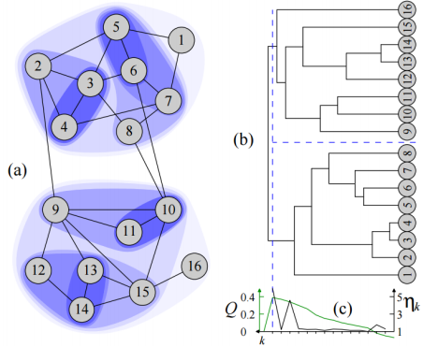
Методы выделения сообществ
Сложные сети
Walktrap
‹#›
Notes:
‹#›

Slide 58
Методы выделения сообществ
Сложные сети
Walktrap
Алгоритм. 1. Инициализация. Каждая вершина содержится в своем кластере, т.е начальное разбиение выглядит как
P1 = {{v}, v ∈ V}. 2. Вычисление расстояния между всеми смежными вершинами.
3. На каждом шаге k:
(а) Выбрать два сообщества C1 и C2 из Pk.
(б) Объединить эти сообщества в одно новое, C3 = C1 ∪ C2 Преобразовать Pk в Pk +1.
(в) Обновить расстояния между сообществами (вообще это необходимо сделать только для смежных с C1 и C2 сообществ)
‹#›
Notes:
‹#›

Slide 59


Методы выделения сообществ
Сложные сети
Walktrap
На n − 1 шаге мы получаем Pn = {V} и алгоритм завершается. Таким образом, получена дендрограмма для вершин графа.
Минимизируем среднее квадратов расстояний от вершины до ее сообщества:
Такая задача эквивалентна поиску C1, C2, минимизирующих величину
Сложность такого метода: O(n 2log n).
‹#›
Notes:
‹#›

Slide 60
Методы выделения сообществ
Сложные сети
Infomap
Метод, как и предыдущий, использует механизм случайных блужданий. Авторы интерпретируют задачу выделения сообществ в графе, как задачу кодирования пути, который пройдет блуждатель, и пытаются минимизировать длину кода.
Каждое сообщество имеет свой уникальный бинарный код. В сообществе каждая вершина имеет свой уникальный внутренний код (вершины из разных сообществ могут иметь одинаковый код). Также есть дополнительный код выхода из сообщества, не совпадающий с кодами вершин в этом сообществе.
Кодирование пути выглядит следующим образом: при попадании в другое сообщество записывается его код и внутренний код вершины в которую попал объект.
Далее при переходе внутри одного сообщества записываются внутренние коды вершин. При переходе в другое сообщество пишется код выхода из данного сообщества и код нового.
R igraph: (cluster_infomap)
‹#›
Notes:
‹#›

Slide 61

Методы выделения сообществ
Сложные сети
Infomap
Таким образом имеется 2 уровня кодирования: уровень сообществ и уровень вершин. Для каждого из них используются коды Хафмана в соответствии с вероятностью посещения данной вершины или данного сообщества.
В таком виде среднее описание длины одного перехода равно
где q_{out} — вероятность покинуть какое либо сообщество на любом шаге, H(C) — энтропия кодов сообществ, H(Ci) — энтропия кодов внутри сообщества Ci, вес p^{i}_{in} - это доля перемещений внутри сообщества Ci плюс вероятность покинуть сообщество. С помощью матрицы P, описанной в предыдущем методе, вычисляется вероятность посещения той или иной вершины и, используя эту информацию, запускается жадный метод оптимизации функционала L(M), после чего результат работы некоторым образом уточняется [13].
‹#›
Notes:
‹#›

Slide 62
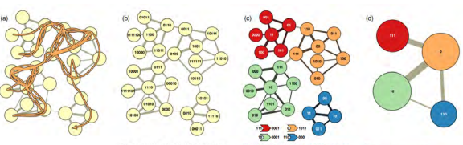
Методы выделения сообществ
Сложные сети
Infomap
На практике получается, что при увеличении зашумленности графа метод объединяет все вершины в одно сообщество. При этом работает на уровне всех остальных методов.
Принципиальная схема работы метода infomap [13].
На самом левом рисунке показан путь случайного блуждателя.
На второй части изображены вершины с кодами Хафмана, а ниже закодирован путь, показанный на левом изображении.
Далее показано кодирование с помощью двухуровневого метода. Ниже записаны коды сообществ и коды выхода их них.
На последнем рисунке d) показана выделенная структура сообществ в графе и коды, соответствующие группам.
‹#›
Notes:
‹#›

Slide 63

Методы выделения сообществ
Сложные сети
Eigenvector
Спектральный метод, основанный на собственных векторах матрицы модулярности, которая определяется следующим образом:
где d — вектор, в i-ой позиции которого стоит степень i-ой вершины di.
Для данной матрицы A находится первый собственный вектор (с максимальным собственным числом).
Те вершины, у которых соответствующее значение меньше нуля, принадлежат одному сообществу, больше нуля — другому.
Подобным образом возможно разделение на большее количество сообществ.
R igraph: (cluster_leading_eigen)
‹#›
Notes:
‹#›

Slide 64
Вопросы
Обработка больших данных. Л12
Назовите свойства социального графа. К какому семейству больших графов он относится?
Перечислите основные метрики больших графов.
Назовите критерии качества кластеризации и поясните их значение и когда они используются.
Приведите примеры задач, которые могут быть решены с помощью больших графов.
Дайте сравнительный анализ алгоритмов кластеризации.
‹#›

Slide 65
Литература
Обработка больших данных. Л12
Social Network Analysis: Spark GraphX. https://habrahabr.ru/company/mlclass/blog/252157/
Michelle Girvan and Mark EJ Newman. Community structure in social and biological networks. Proceedings of the National Academy of Sciences, 99(12):7821–7826, 2002.
Vincent D Blondel, Jean-Loup Guillaume, Renaud Lambiotte, and Etienne Lefebvre. Fast unfolding of communities in large networks. Journal of Statistical Mechanics: Theory and Experiment, 2008(10):P10008, 2008.
Aaron Clauset, Mark EJ Newman, and Cristopher Moore. Finding community structure in very large networks. Physical review E, 70(6):066111, 2004. http://www.arxiv.org/abs/cond- mat/0408187.
Usha Nandini Raghavan, R´eka Albert, and Soundar Kumara. Near linear time algorithm to detect community structures in large-scale networks. Physical Review E, 76(3):036106, 2007. http://www.arxiv.org/abs/0709.2938.
Pascal Pons and Matthieu Latapy. Computing communities in large networks using random walks. In Computer and Information Sciences-ISCIS 2005, pages 284–293. Springer, 2005. http://arxiv.org/abs/physics/0512106v1.
Marti n Rosvall, Daniel Axelsson, and Carl T Bergstrom. The map equation. The European Physical Journal-Special Topics, 178(1):13–23, 2009.
Mark EJ Newman. Finding community structure in networks using the eigenvectors of matrices. Physical review E, 74(3):036104, 2006. http://arxiv.org/abs/physics/0605087
http://www.i-bakery.ru/page/analiz-sozialnoh-setei-dlja-effektivnogo-upravlenija-izmenenijami
‹#›

